Slide 1
https://vk.com/club198435439

Slide 2
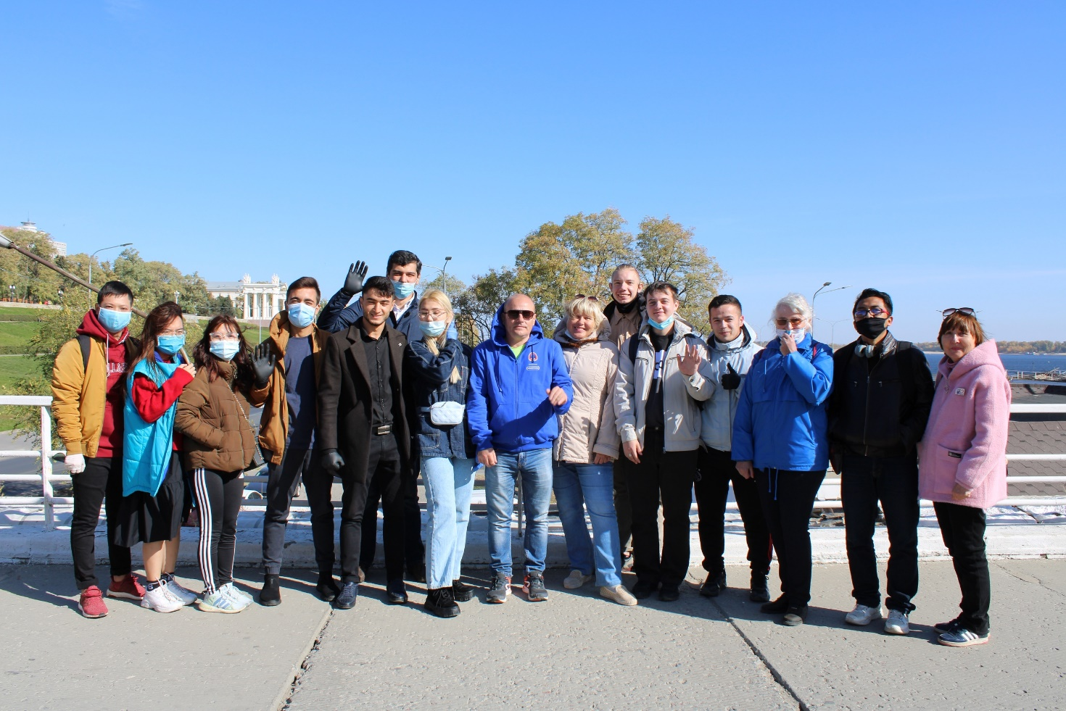
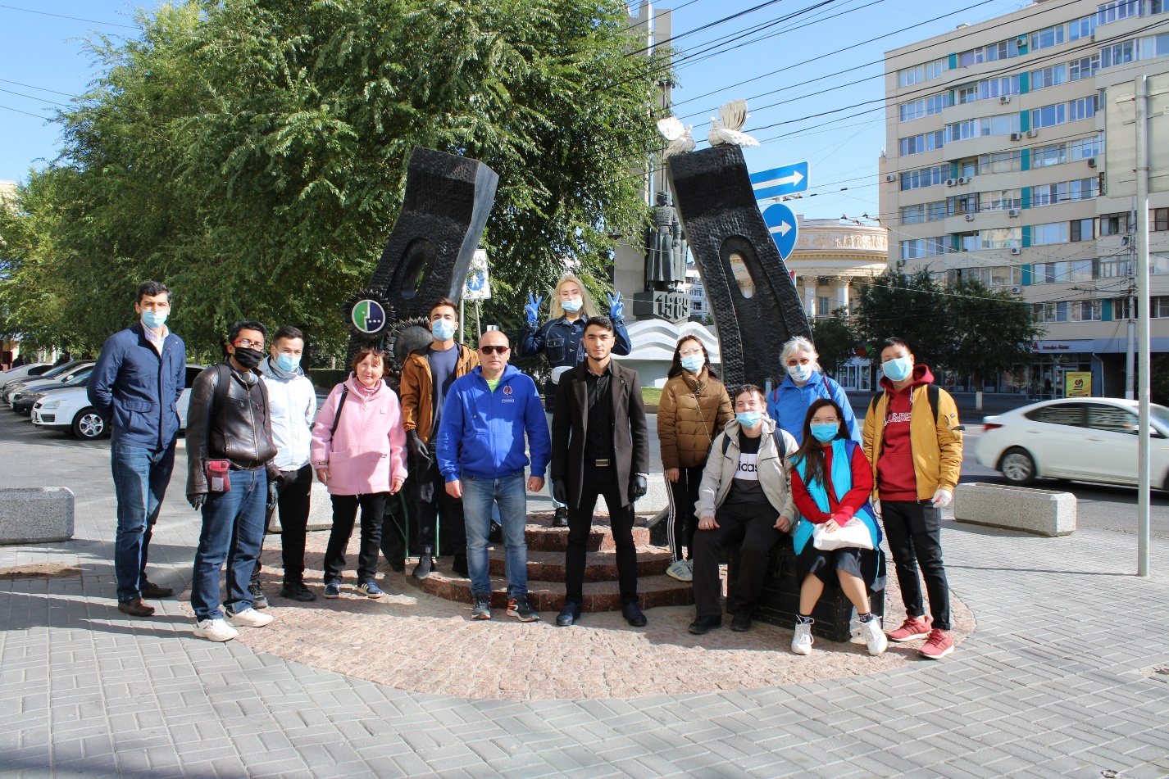
ПЕШЕХОДНАЯ ЭКСКУРСИЯ С ЭЛЕМЕНТАМИ ФОТОКРОССА ОКТЯБРЬ 2020

Slide 3
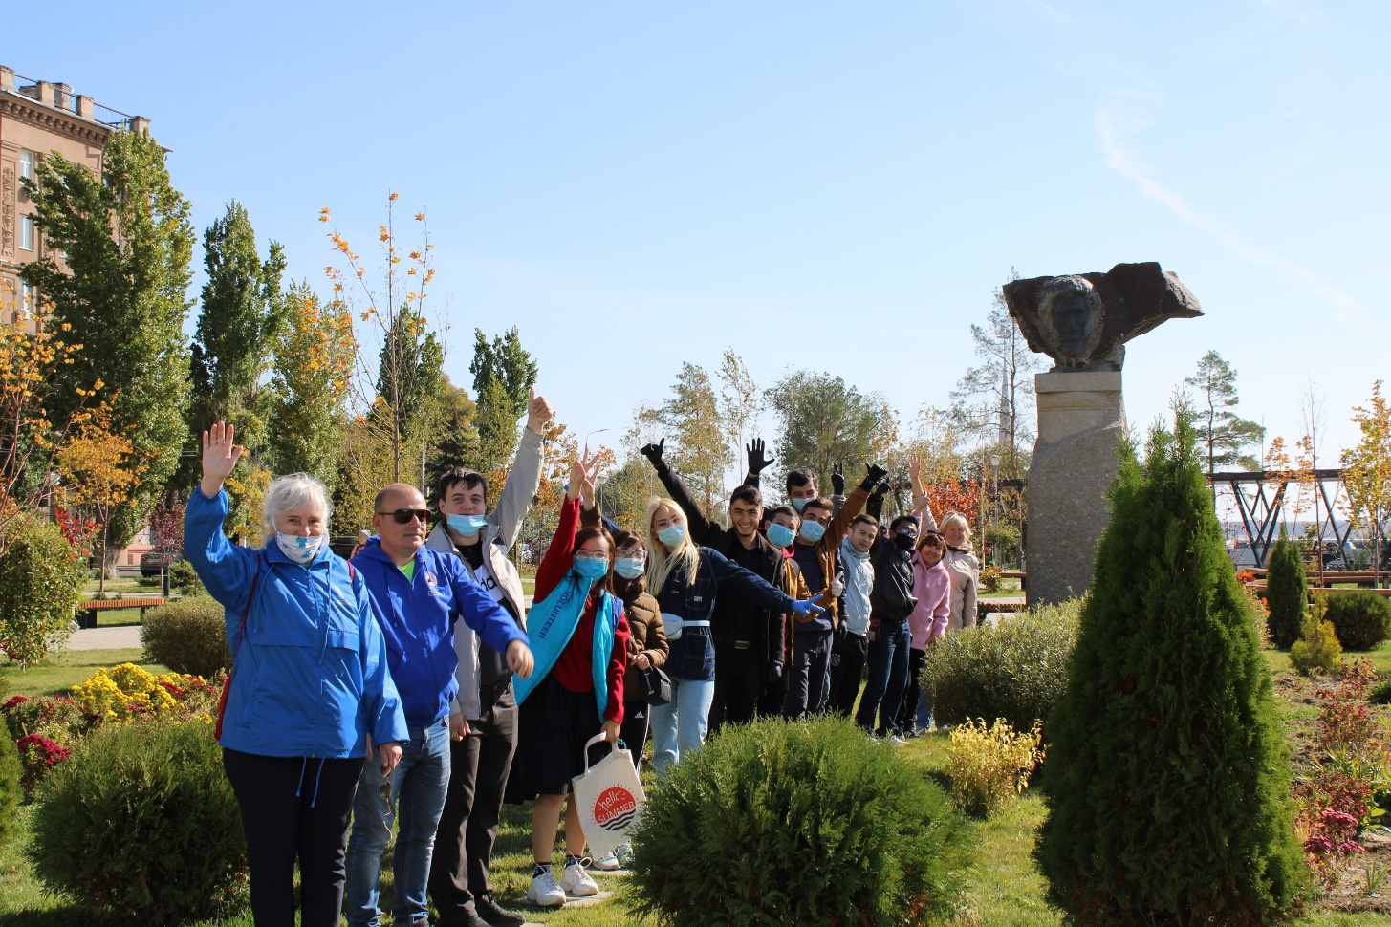
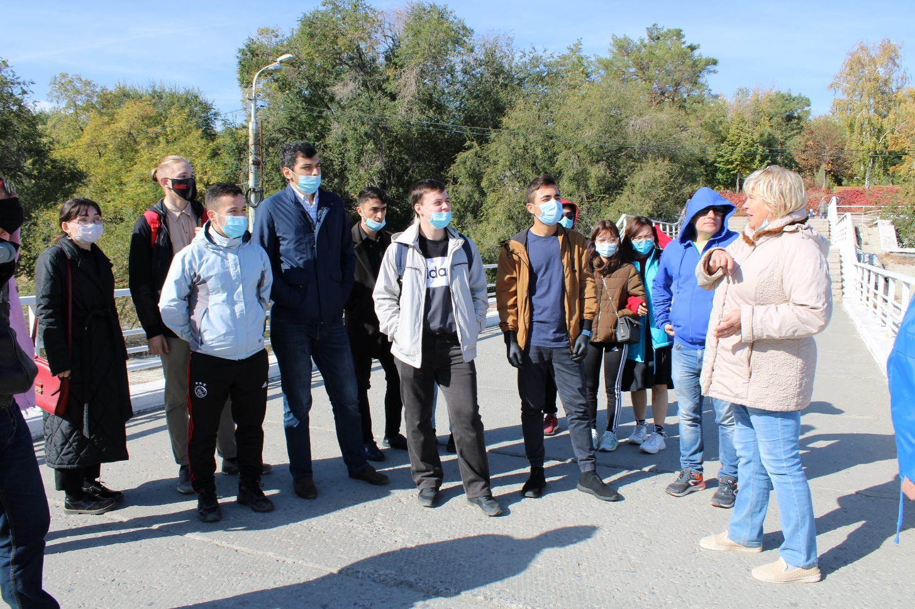
ПЕШЕХОДНАЯ ЭКСКУРСИЯ С ЭЛЕМЕНТАМИ ФОТОКРОССА ОКТЯБРЬ 2020

Slide 4
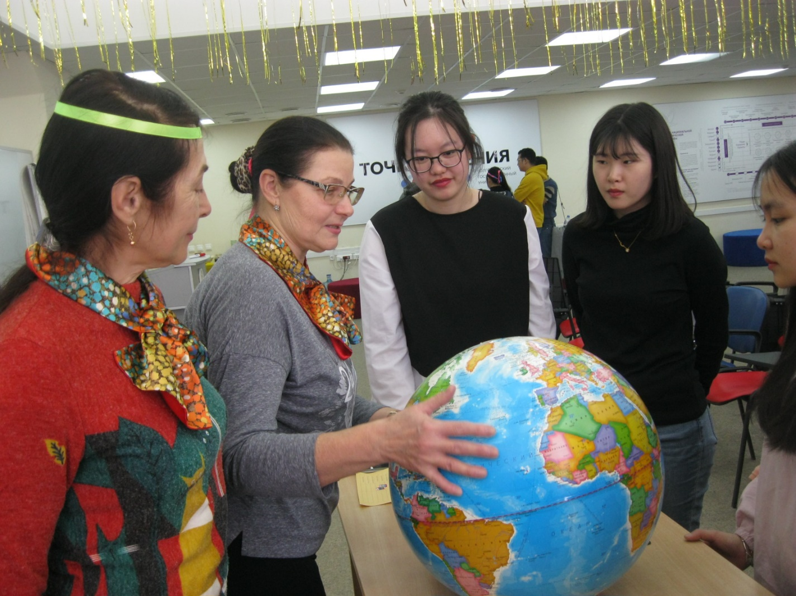
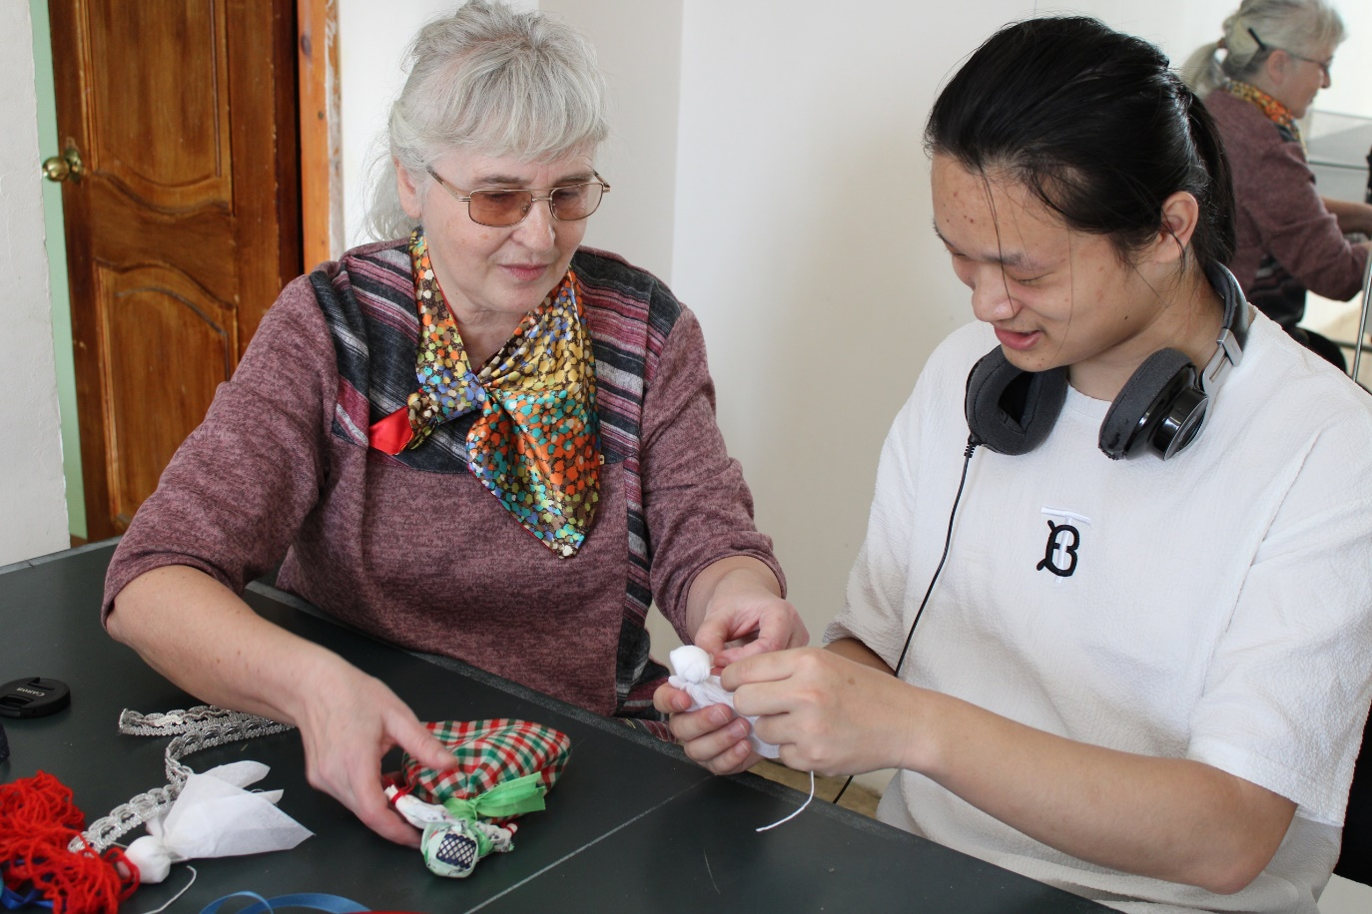
КВЕСТ "ЗНАЕШЬ ЛИ ТЫ РОССИЮ?"

Slide 5
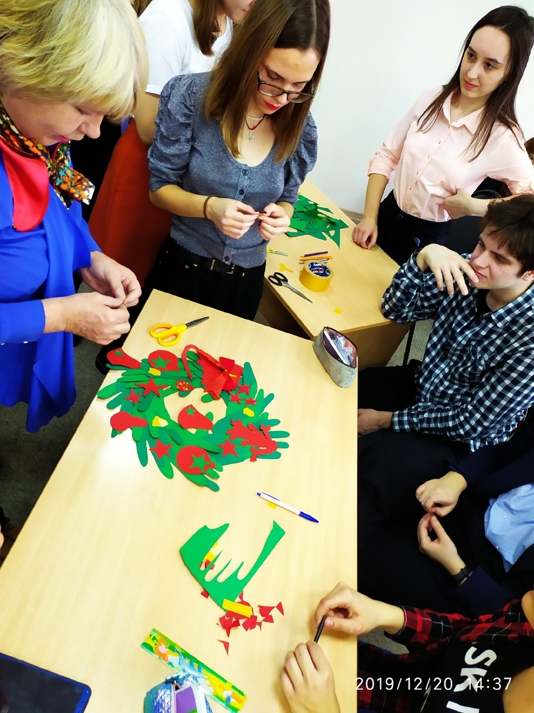
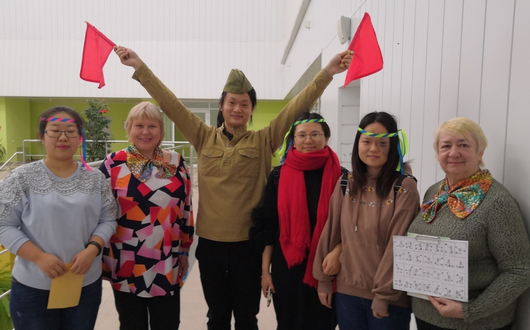
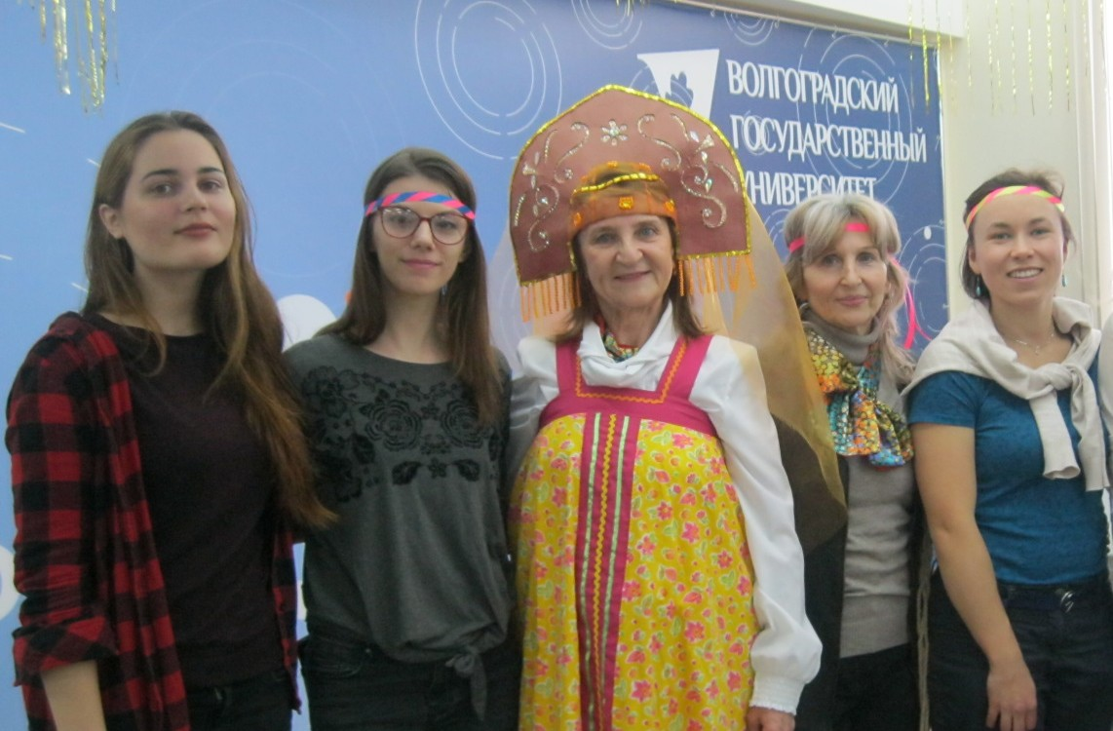

Slide 6
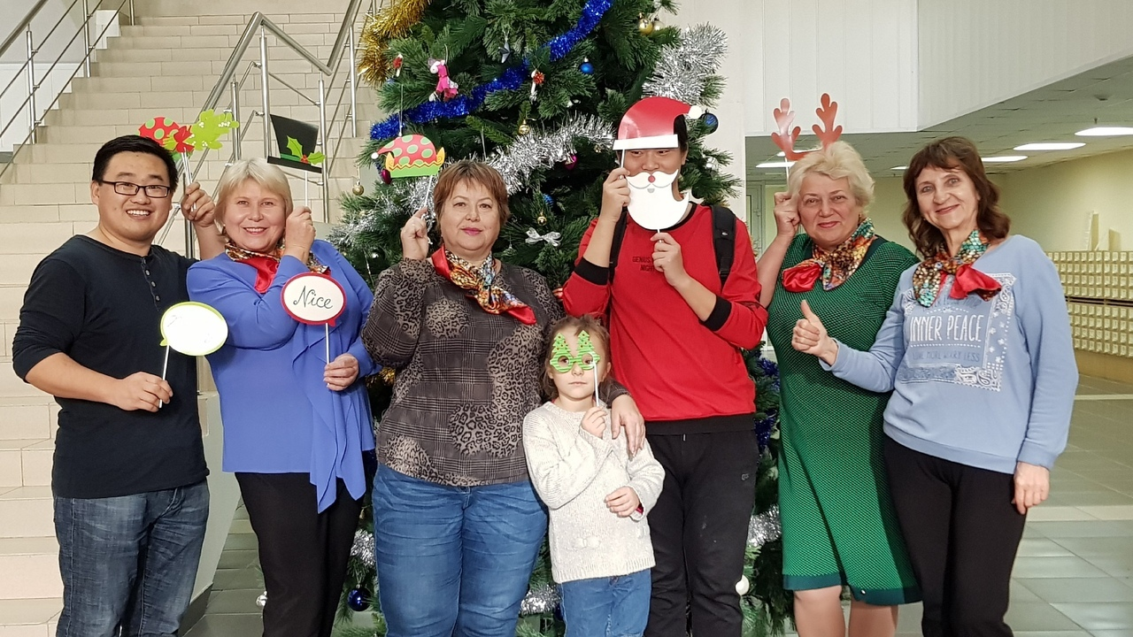
НОВОГОДНЯЯ ВСТРЕЧА В ВОЛГУ

Slide 7
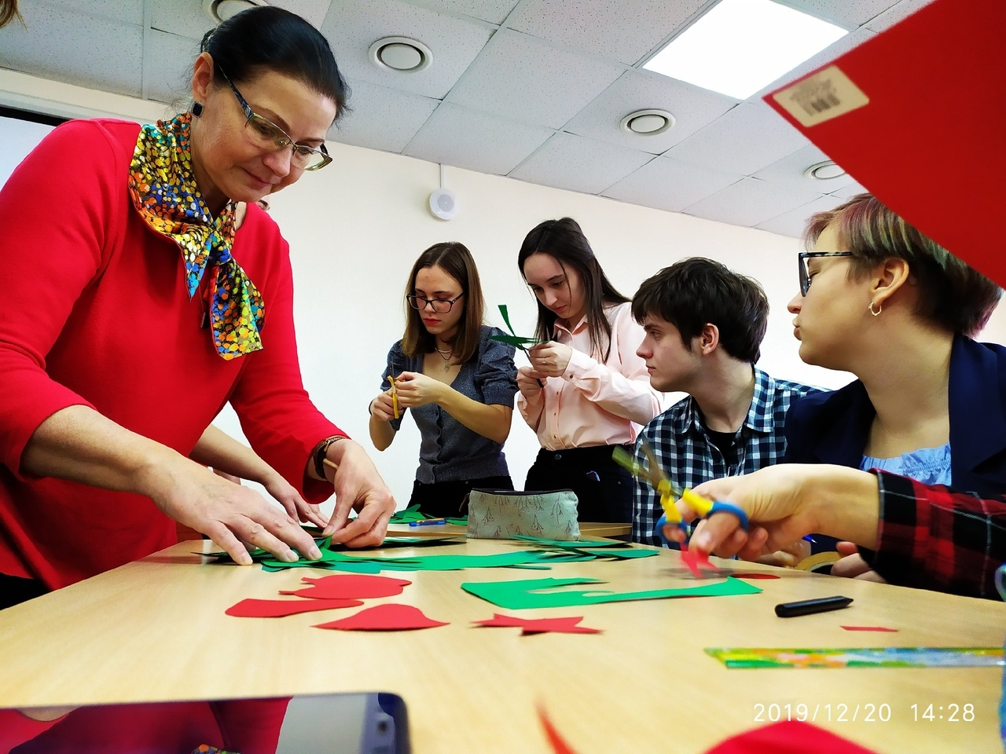
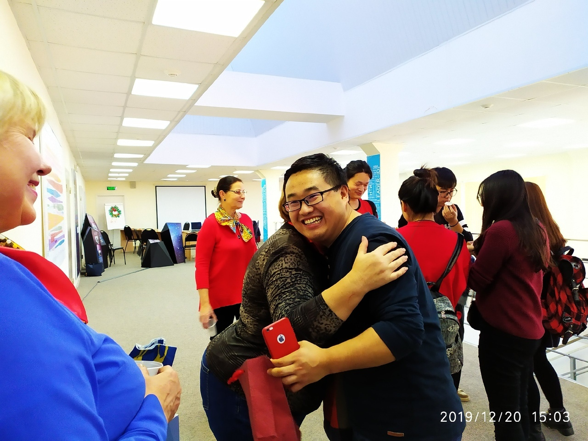
НОВОГОДНЯЯ ВСТРЕЧА В ВОЛГУ

Slide 8
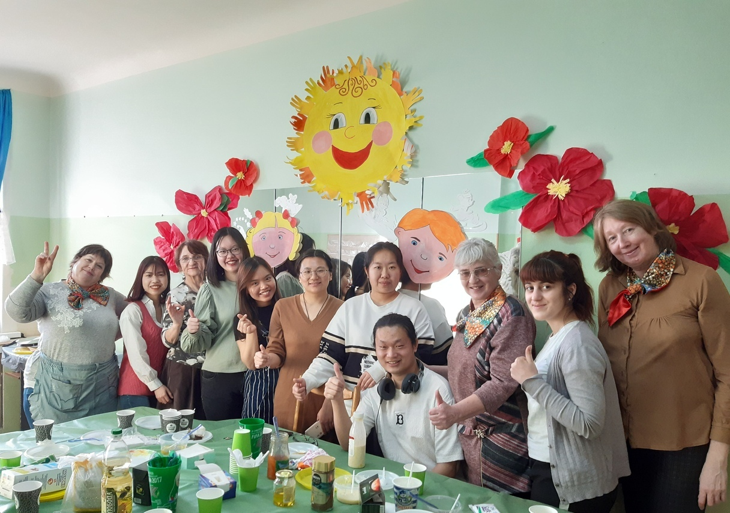
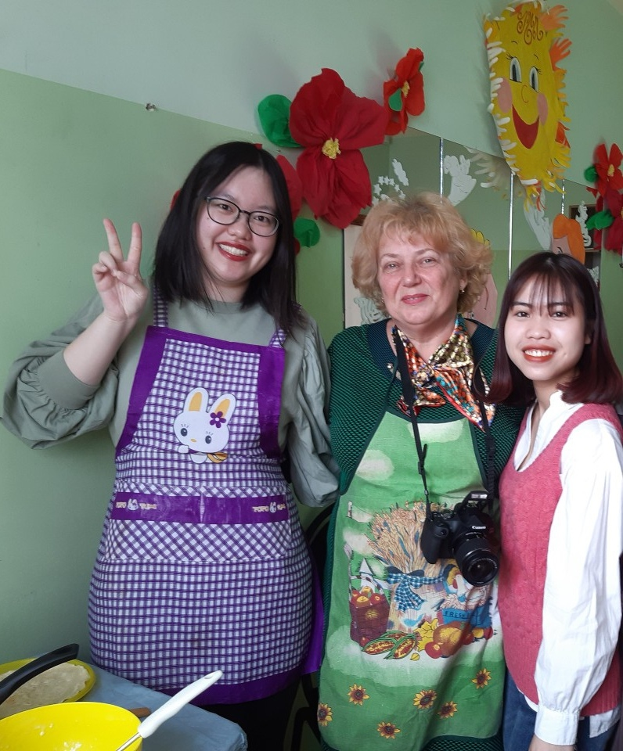
КУЛИНАРНЫЕ МАСТЕР-КЛАССЫ ПО ТРАДИЦИОННОЙ КУХНЕ РОССИИ

Slide 9
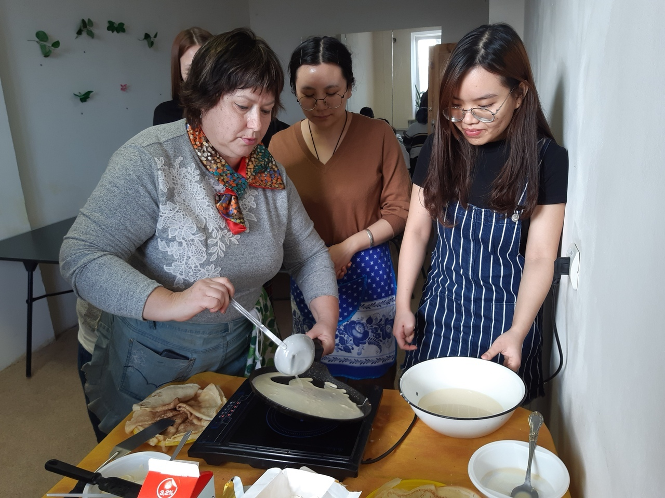
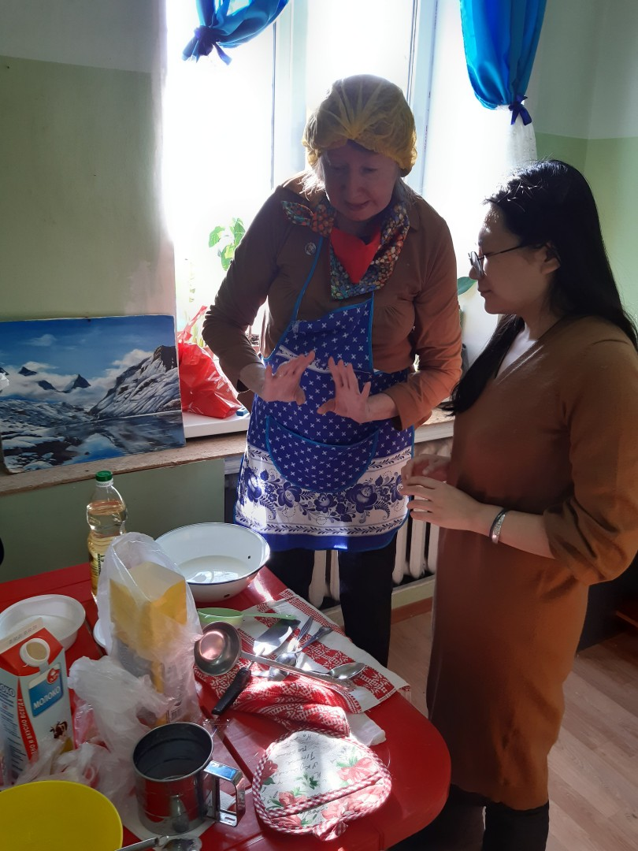
КУЛИНАРНЫЕ МАСТЕР-КЛАССЫ ПО ТРАДИЦИОННОЙ КУХНЕ РОССИИ

Slide 10
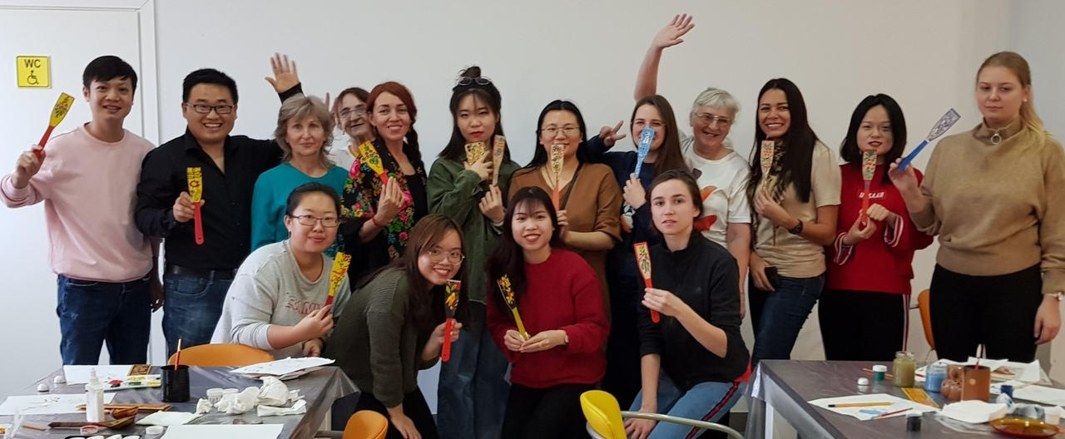
НАРОДНЫЕ ПРОМЫСЛЫ И ТРАДИЦИИ . РОСПИСЬ ДЕРЕВЯННЫХ ИЗДЕЛИЙ. ИЗГОТОВЛЕНИЕ КУКЛЫ

Slide 11
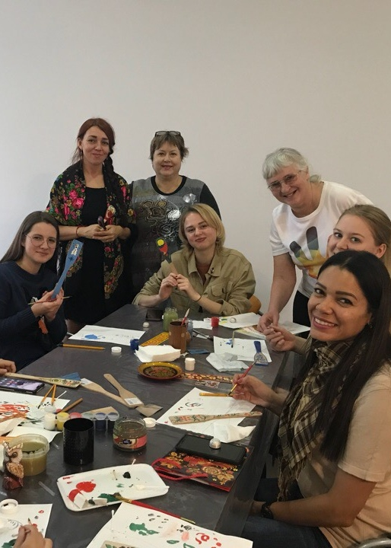
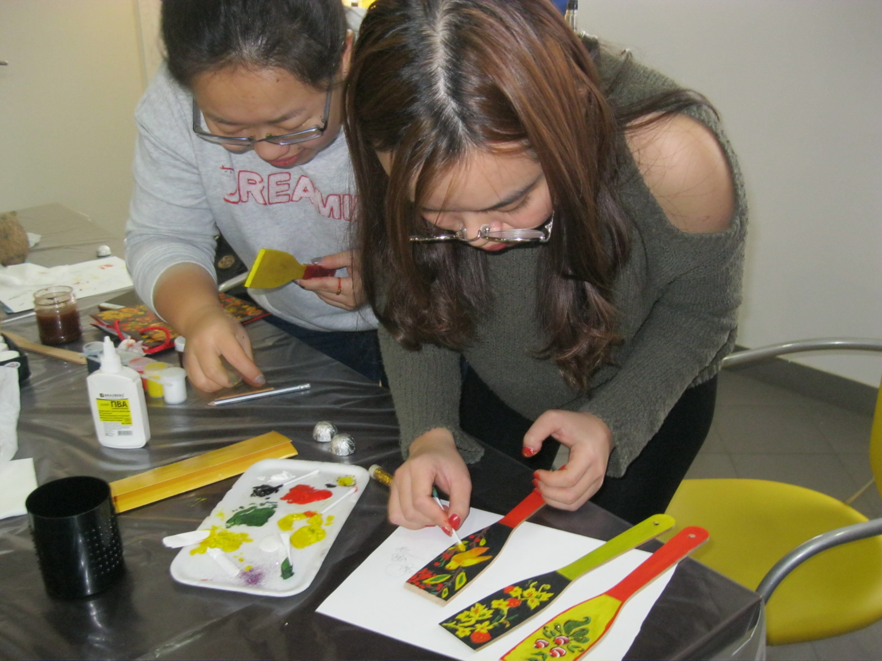
РОСПИСЬ ДЕРЕВЯННЫХ ИЗДЕЛИЙ

Slide 12
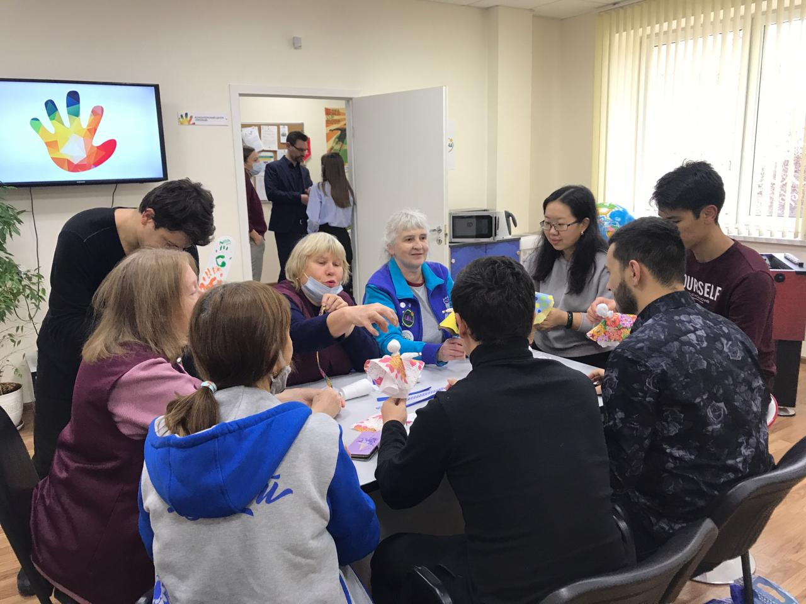
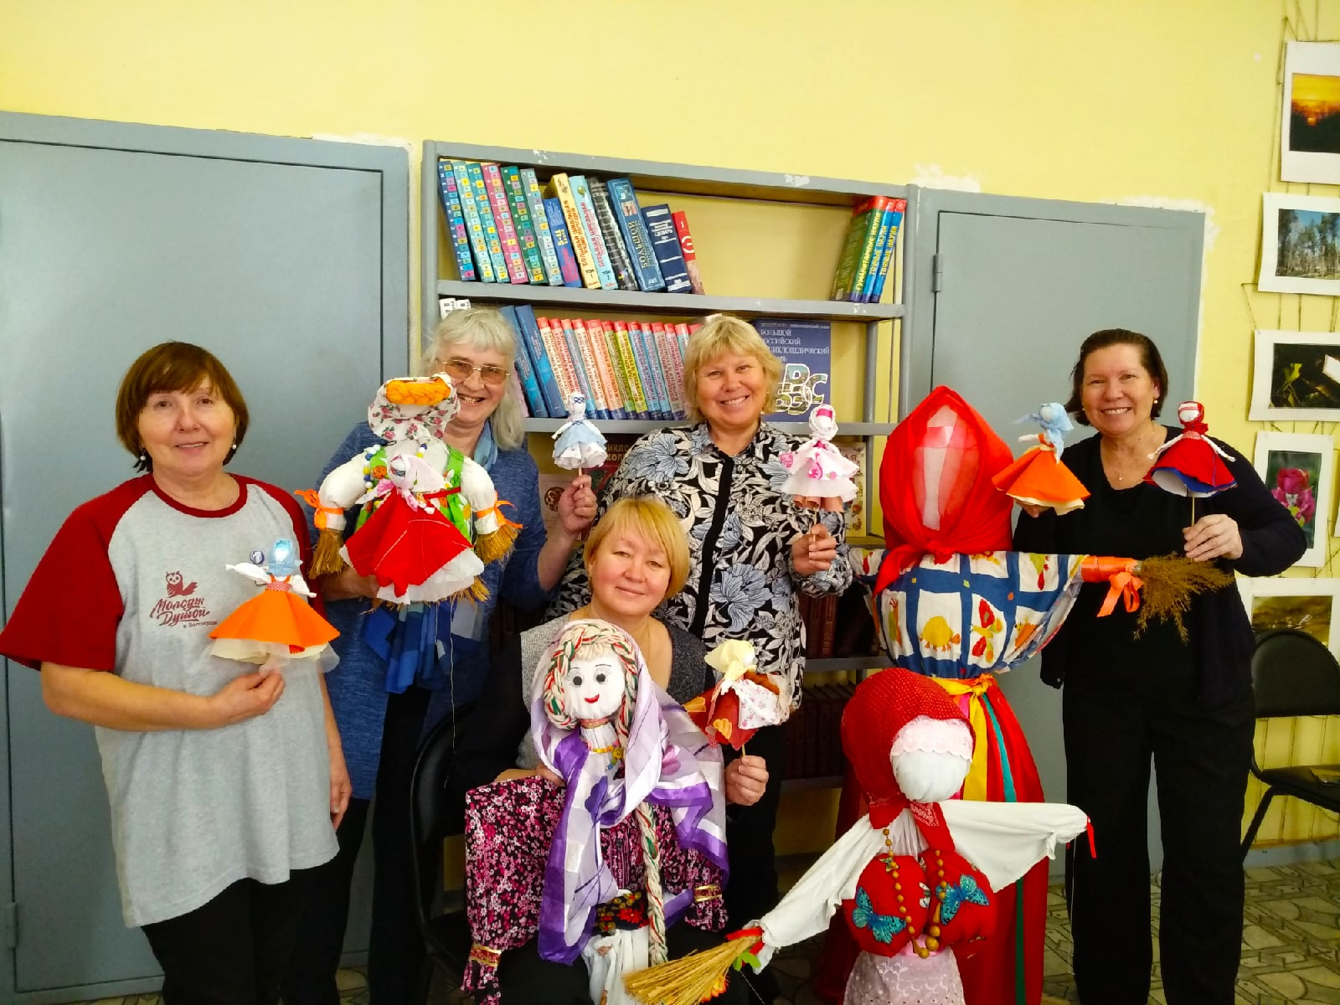
ИЗГОТОВЛЕНИЕ КУКЛЫ

Slide 13
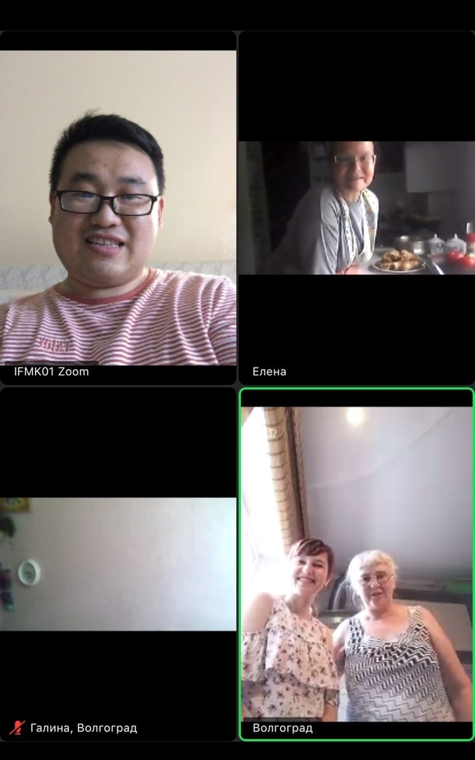
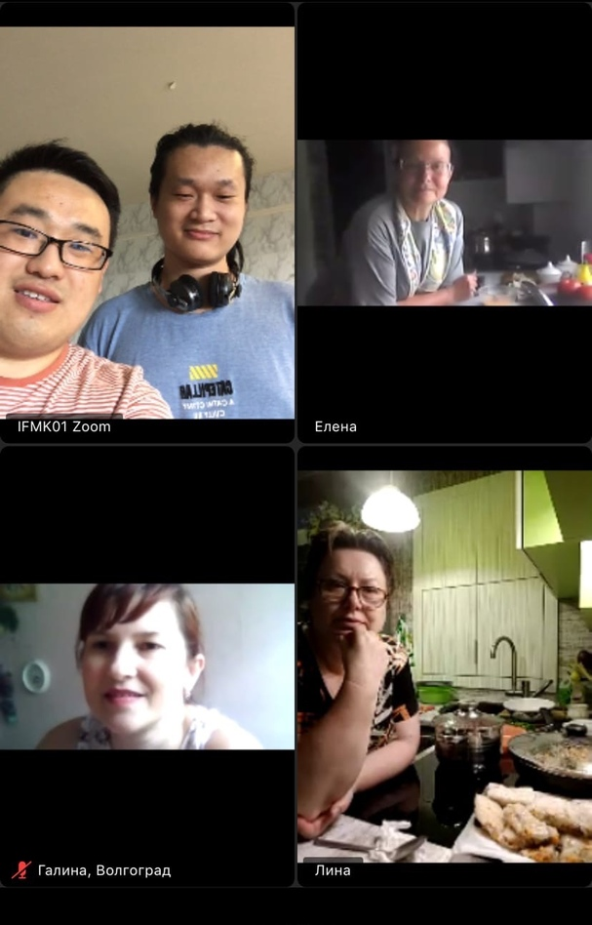
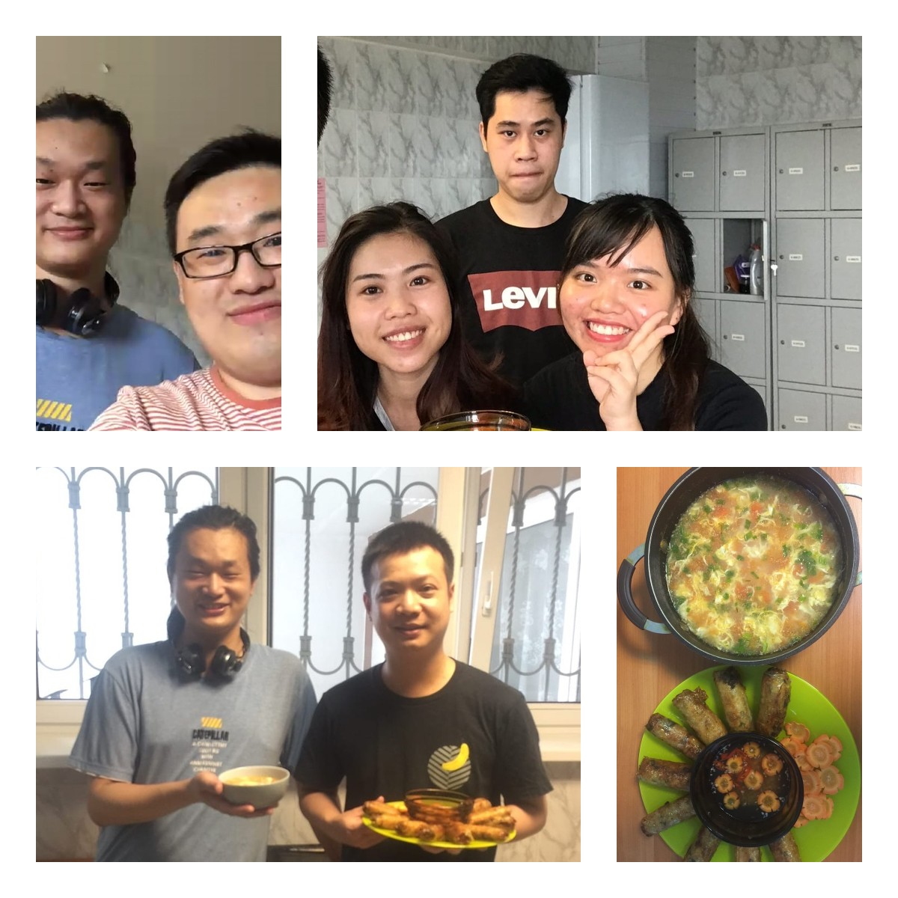
МАСТЕР-КЛАСС ПО ПРИГОТОВЛЕНИЮ БЛЮД АЗИИ

Slide 14
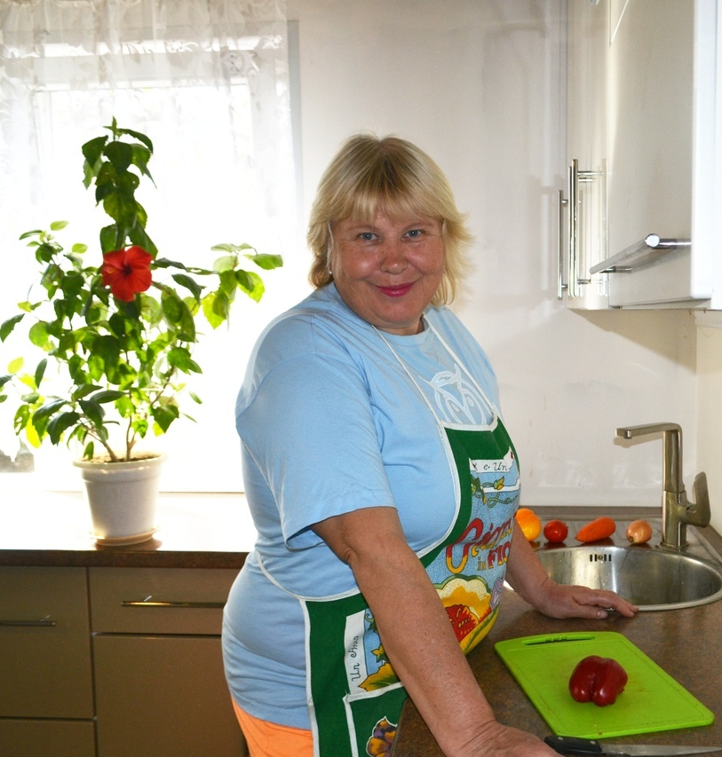
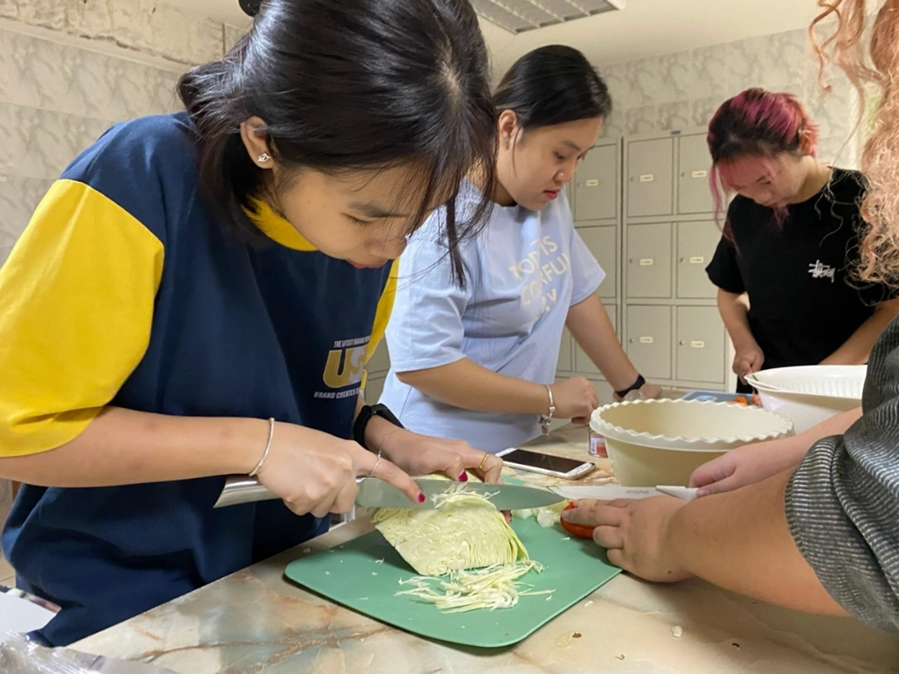
МАСТЕР-КЛАСС ПО ПРИГОТОВЛЕНИЮ ТРАДИЦИОННЫХ БЛЮД РОССИИ

Slide 15
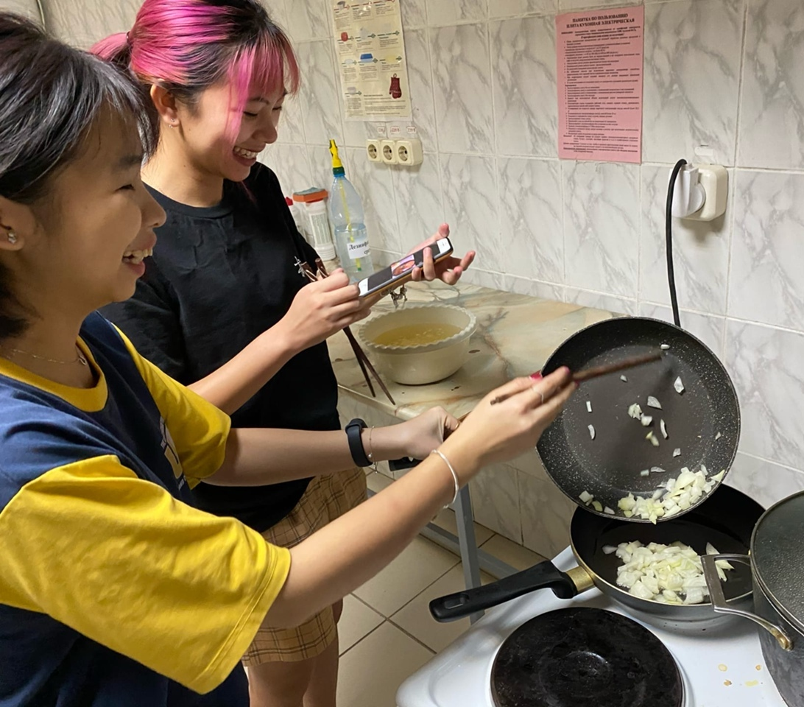
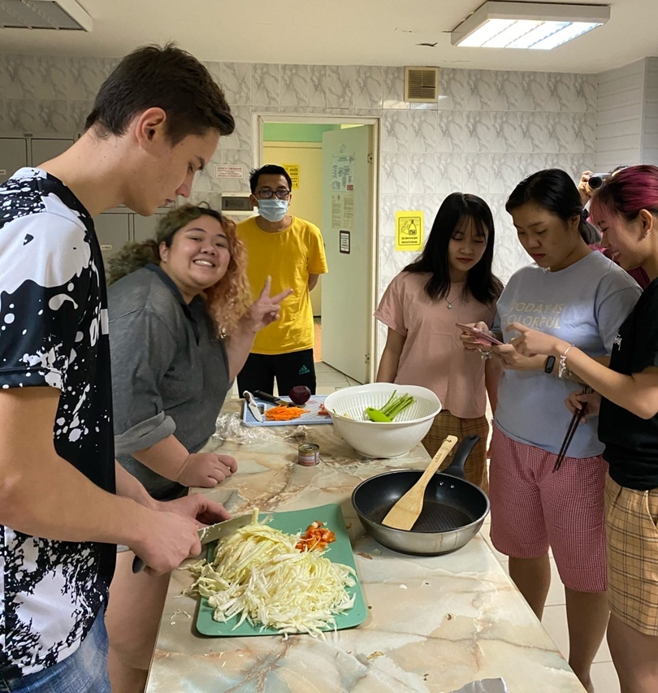
МАСТЕР-КЛАСС ПО ПРИГОТОВЛЕНИЮ ТРАДИЦИОННЫХ БЛЮД РОССИИ

Slide 16
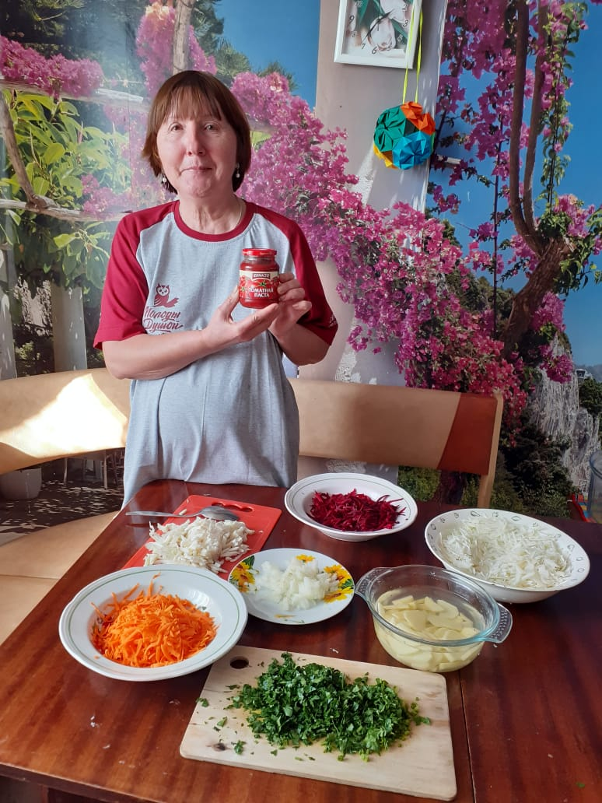
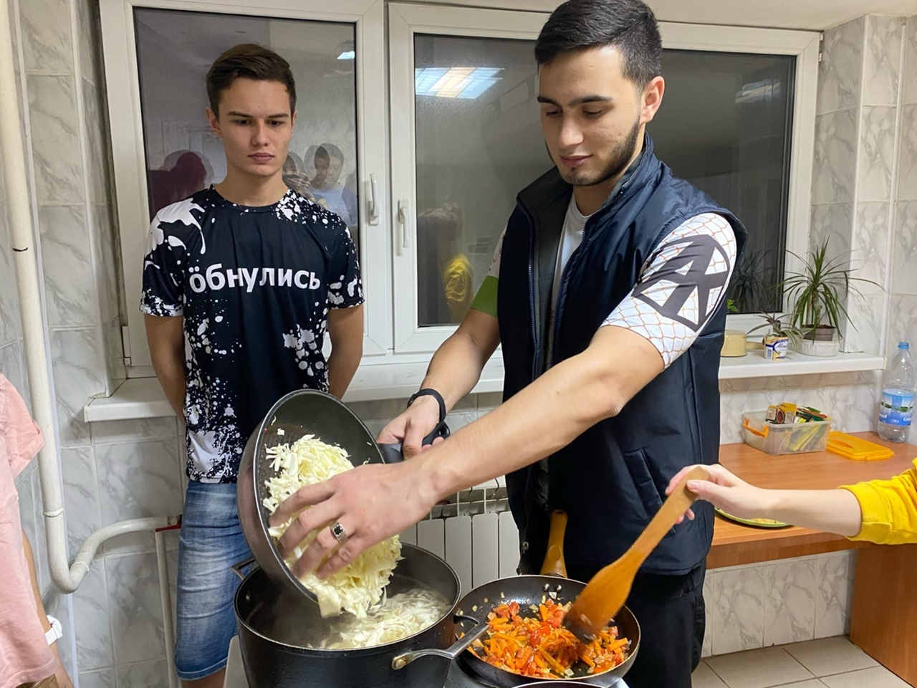
МАСТЕР-КЛАСС ПО ПРИГОТОВЛЕНИЮ ТРАДИЦИОННЫХ БЛЮД РОССИИ

